Slide 1
4장. 횟수로 반복하기

Slide 2
목차
  1. 반복 작업
  2. IDLE 에디터
  3. for 기본 구조
  4. 연습문제

Slide 3
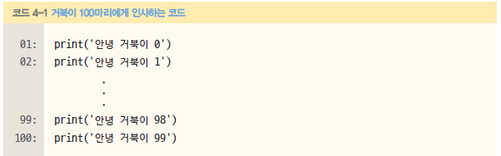

1. 반복 작업
for
  횟수가 정해졌을 경우
while
  조건이 정해졌을 경우

Slide 4
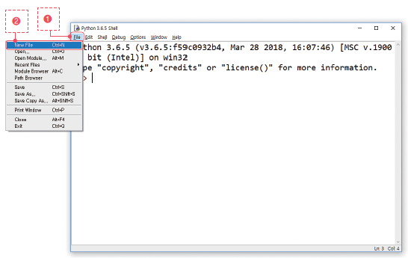
2. IDLE 에디터
IDLE 에디터
  여러 줄의 코드 작성 후 한 번에 실행 가능
  대화형 셀에서 [File] – [New File] 선택

Slide 5
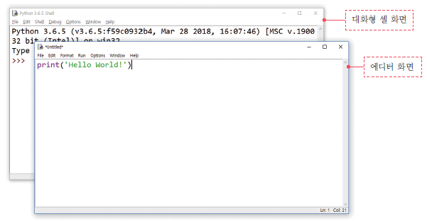
2. IDLE 에디터
  에디터에 코드를 작성

Slide 6
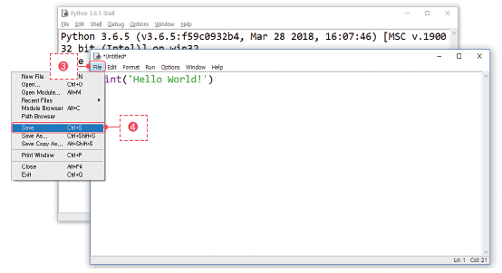
2. IDLE 에디터
  [File] – [Save] 선택하여 저장

Slide 7
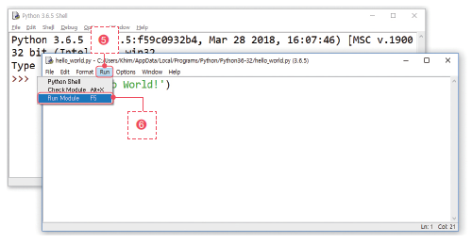
2. IDLE 에디터
  [Run] – [Run Module] 선택하여 코드 실행

Slide 8
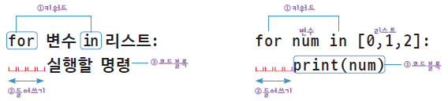
3. for 기본 구조
for
  반복 작업에 사용하는 키워드
  리스트의 각 값을 순서대로 가져와 반복 작업 처리
    코드블록 (Code Block)
      실행할 명령
      리스트의 마지막 값 가져올 때까지 코드블록 반복

Slide 9
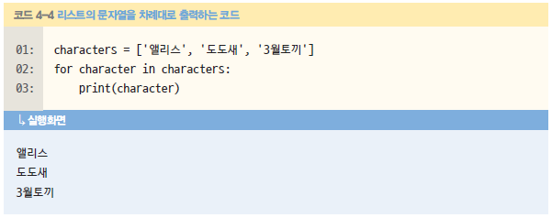
3. for 기본 구조
    in 이후에 리스트 대신 이를 저장한 변수가 올 수도 있음

Slide 10

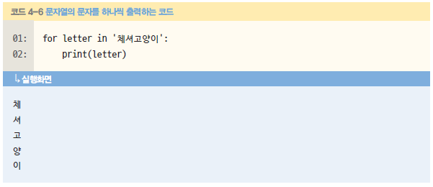
3. for 기본 구조
문자열 반복하기
  문자열을 for과 함께 사용할 수 있음

Slide 11
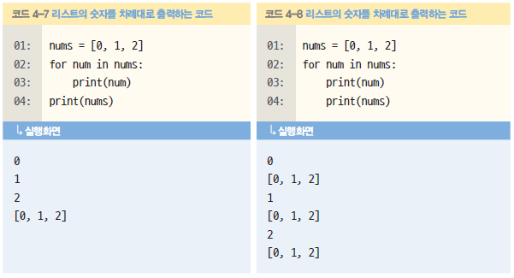
3. for 기본 구조
들여쓰기
  코드블록을 구분하기 위해 사용
  띄어쓰기 4칸 혹은 탭(tab)
    하나의 프로그램 안에서는 한 가지 방법으로 띄어쓰기 통일해야
    코드 4-7은 2번과 3번 라인 모두 실행한 후 4번 라인 실행

Slide 12
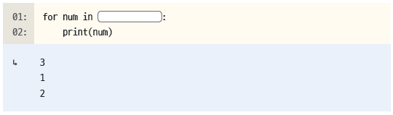
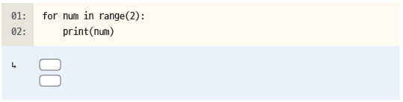
4. 연습문제
그림과 같은 실행화면을 출력하도록 빈칸을 채워보세요
다음 코드의 출력 결과를 적어보세요

Slide 13
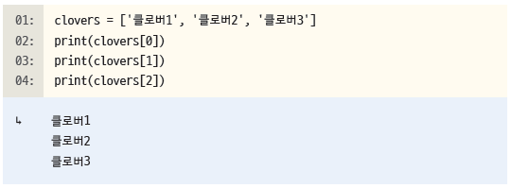

4. 연습문제
print()를 한번만 사용해서 아래 코드와 같은 결과가 나오게 하세요

Slide 14
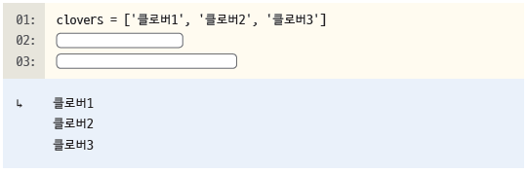
4. 연습문제
이전 페이지의 문제를 range()를 사용해 해결해보세요

